Slide 1
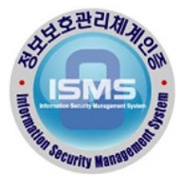
ISMS정보보호 관리체계
작성자 : Eric Yoon

Slide 2
목 차
1. 개인정보 영향도 등급
2. PDCA 사이클
3. 거버넌스
4. 컴플라이언스
5. ISMS인증 이란 ??
6. ISMS인증심사 절차 1~4단계
7.관리적,물리적,기술적 보호조치 보충설명
8. 인증 심사 항목 104 개

Slide 3
현재 2018 년 11월 경에 ISMS인증과 PIMS인증이 합쳐져서
새로운 ISMS- P 인증이 통합되서 발표 된다고는 하지만,
현재는 통합전이기에 이제도를 따르고 있습니다.
차후에 통합이 되어도 기본적인틀은 크게 바뀌지 않을 것이기에 학습에 문제는 없을것입니다.
보안기사나 cppg 등 많은 문제에도 출제가 되고있어,
정확히 짚어 학습 하고자 준비를 하였습니다.
부족하지만, 열심히 학습 하셔서 좋은 결과가 있길 바라며, 잘못된 부분에대해 피드백 주시면 즉시 수정 하도록 하겠습니다
한국인터넷 진흥원 KISA 의 자료를 참고하여 작성 하였습니다.

Slide 4
개인정보 등급 분류시 고려할 요소
1 . 개인정보 영향도 등급
자산가치 | 5점 | 1등급 | 비밀 | 주민번호,신용카드정보,금융정보,ID,비밀번호,지문,홍채정보,등등
자산가치 | 3점 | 2등급 | 대외비(조합정보) | 성명+전화번호+주소+e-mail, 성명+생년월일+e-mail,.
자산가치 | 1점 | 3등급 | 대외비(식별어려운정보) | 몸무게+키 , 주소, 학력
2. 법적통제 요구사항
3.유출시 위험성 및 파급 영향
4. 정보 민감도
5. 정보의 고유성 및 식별성

Slide 5
PDCA 사이클기반
PDCA 가 무엇인지 짚고 넘어 가보자.
Plan,Do,Check,Act 의 반복 사이클 로써,
지속적이고 반복적인 개선 활동을 요구한다.
개인정보 보호 관리과정 이다
조직구성,위험관리,모니터링감사,정책
1.계획plan (①.정책수립,관리범위정함 ②.관리범위내의개인정보자산식별 ③.개인정보흐름파악및 흐름도 작성 ④.개인정보처리상에 문제점 파악.)
2.실행do (①.식별된 정보자산을 바탕으로 위험평가 실시 ②.정보보호대책의 수립과 이행)
3.검증check (①.정보보호대책의 효과성확인 ②.모니터링 정기적인점검,감사실시등으로 체크)
4. 개선 act (잔여 위험에 대한 추가적인 조치사항 반영 )반영=순환 PDCA

Slide 6
거버넌스 와 컴플라이언스 를 이해하고 나가자
거버넌스 (governance) 란 무엇일까 ?
정부 와 비슷하지않은가 ???
국가의 여러업무를 관리하기위해 정치,경제및 행정적권환을 행사하는방식으로써,
일종의 국정관리 체계라고 의미를 생각하자.
현재,우리는 정보보안을 말하고 있으므로 IT, Security 법,명령등을 준수 한다라고 해석 하면될것같다.
IT 거버넌스 와 컴플라이언스 ,
Security 거버넌스 와 컴플라이언스 에 대해 알아보도록 하자.

Slide 7
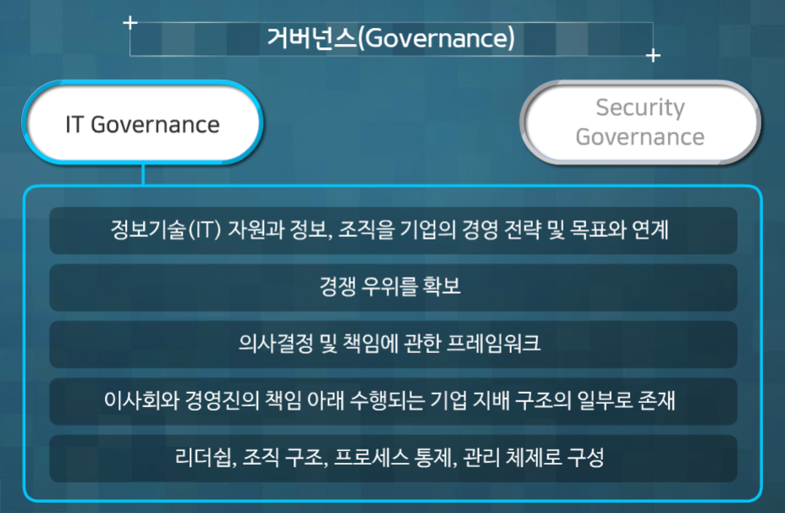
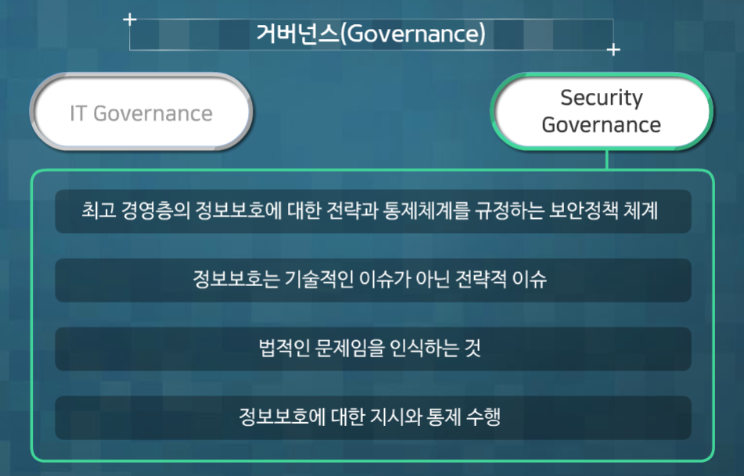
거버넌스

Slide 8
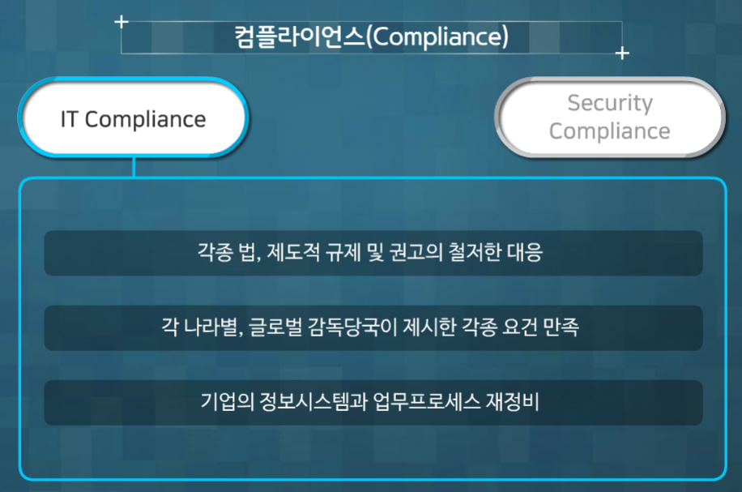
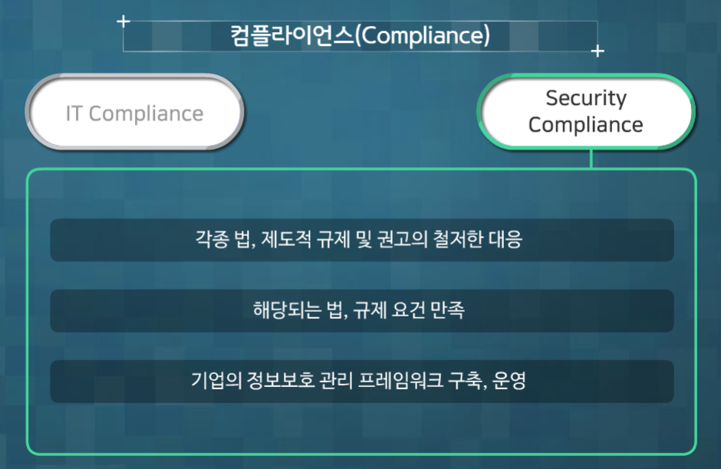
컴플라이언스 ?

Slide 9
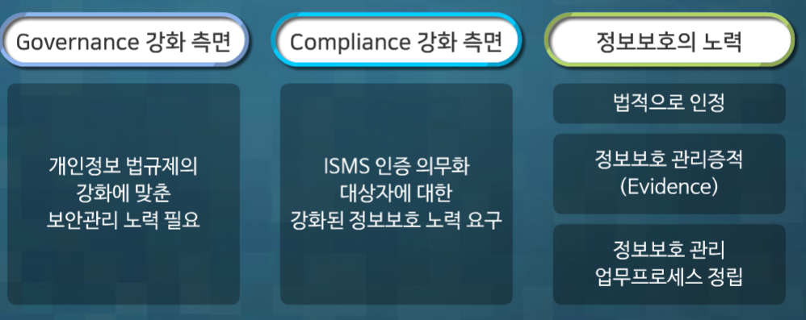
정보보호를 위해서는 거버넌스와 컴플라이언스의 강화가 필요하다.

Slide 10
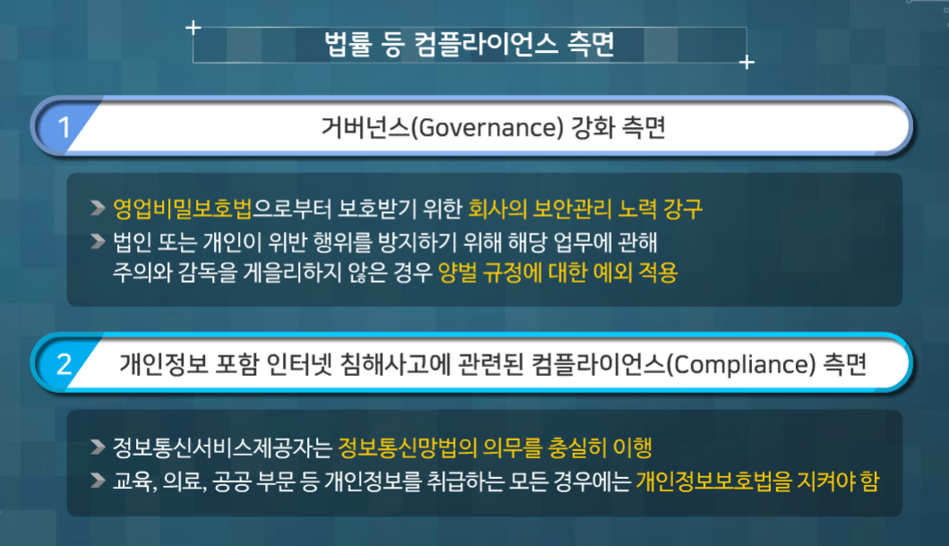
정보보호관리체계 인증의 필요성

Slide 11
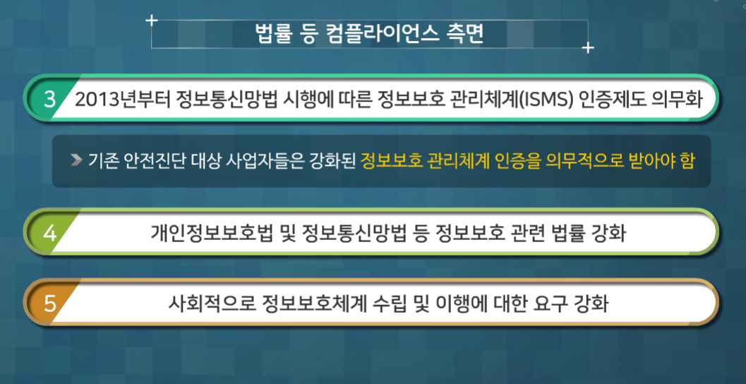
정보보호관리체계 인증의 필요성

Slide 12
ISMS 은 무엇인가요 ?
인증제도
기업이 주요 정보자산을 보호하기 위해 수립ㆍ관리ㆍ운영하는 정보보호 관리체계가 인증기준에 적합한지를 심사하여 인증을 부여하는 제도
ISMS 법적근거
정보통신망 이용촉진 및 정보보호 등에 관한 법률 제 47조
정보통신망 이용촉진 및 정보보호 등에 관한 법률 시행령 제47조~54조
정보보호 관리체계 인증 등에 관한 고시

Slide 13
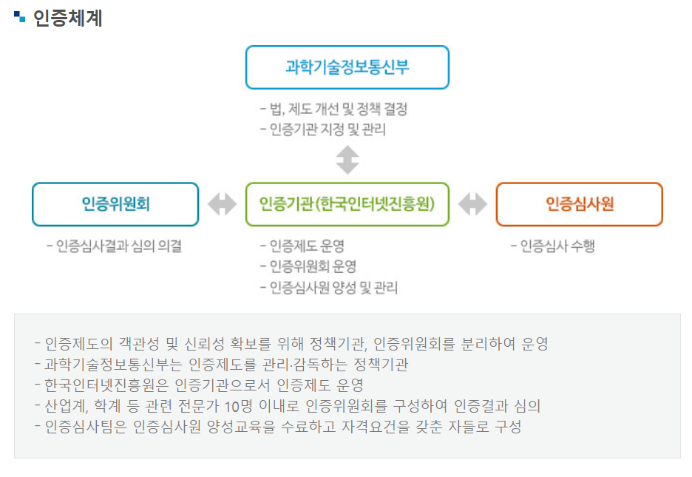

Slide 14
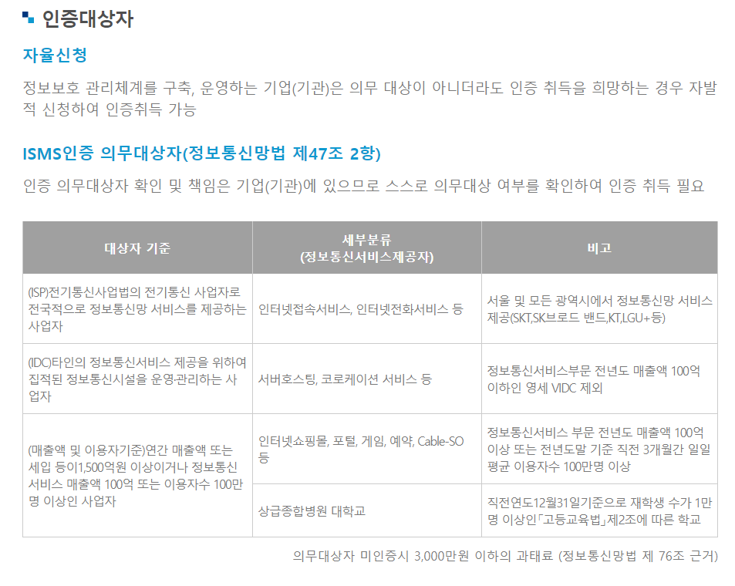
ISMS 은 무엇인가요 ?

Slide 15
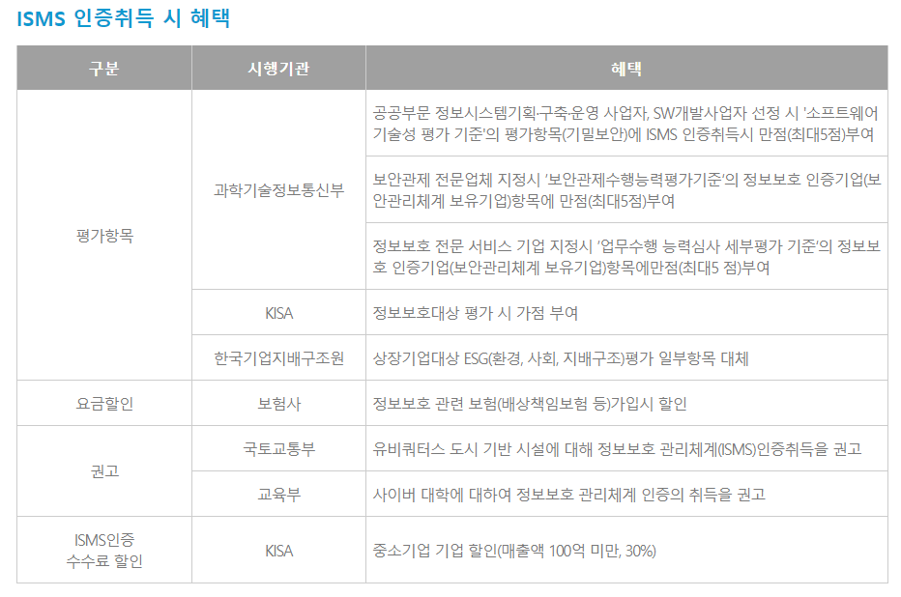

Slide 16
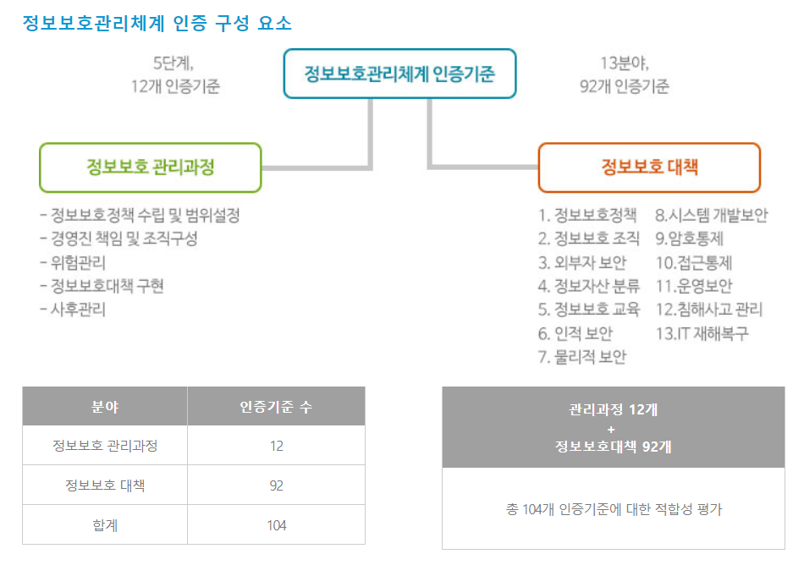
ISMS 인증심사 기준

Slide 17
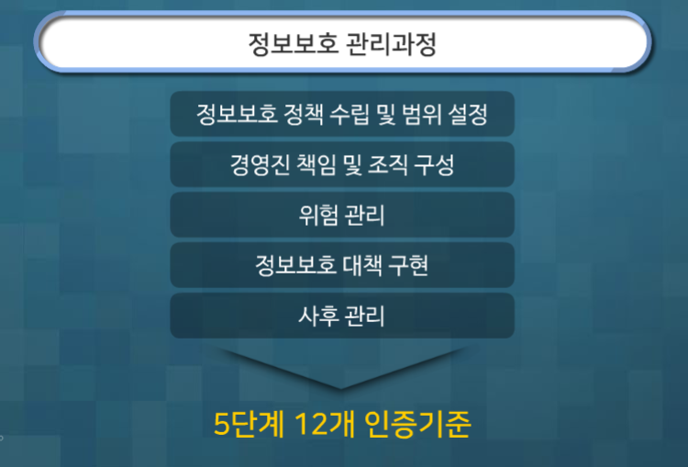
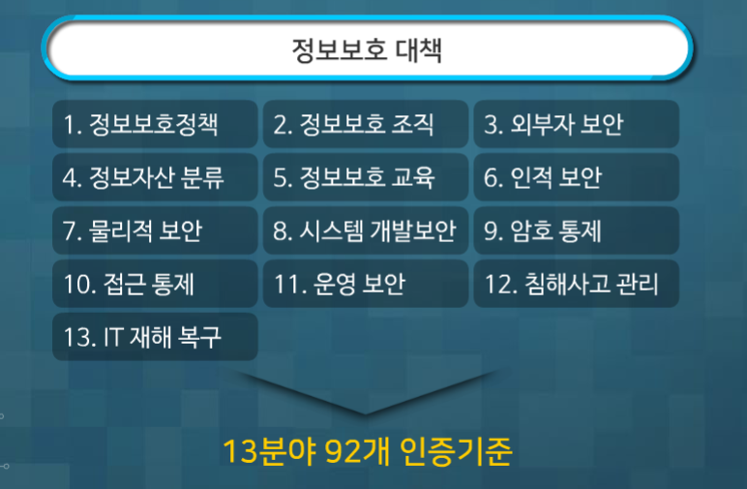
ISMS 인증심사 기준

Slide 18
그럼 1.정보보호 관리과정에대해 알아보자
총5단계 12개의 인증 기준이 있는 정보보호 관리과정에 대해 각 단계별로 알아보도록하자.
3단계의 위험관리 부분에 대해서는 위험분석 부분에 따로 자세하게 만든 자료를 참고 하도록 하자.

Slide 19
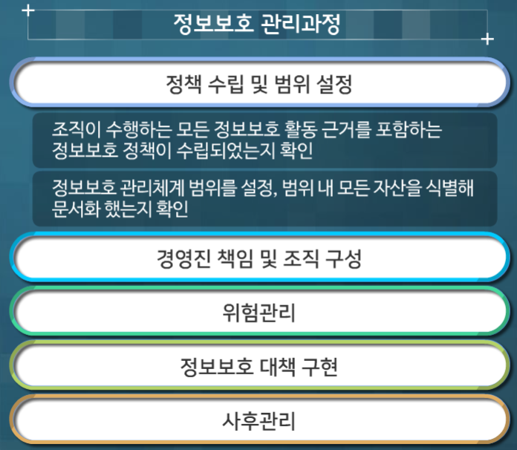
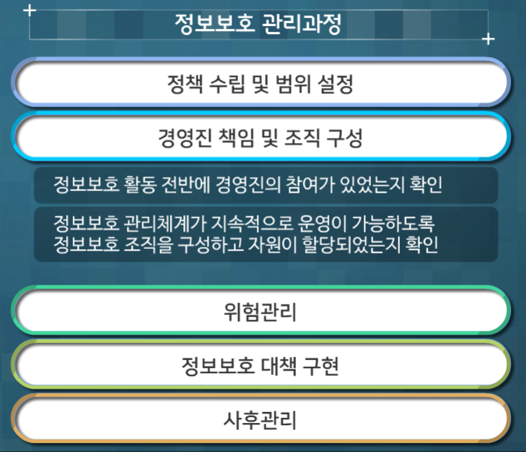
1.정보보호 관리과정 세부사항

Slide 20
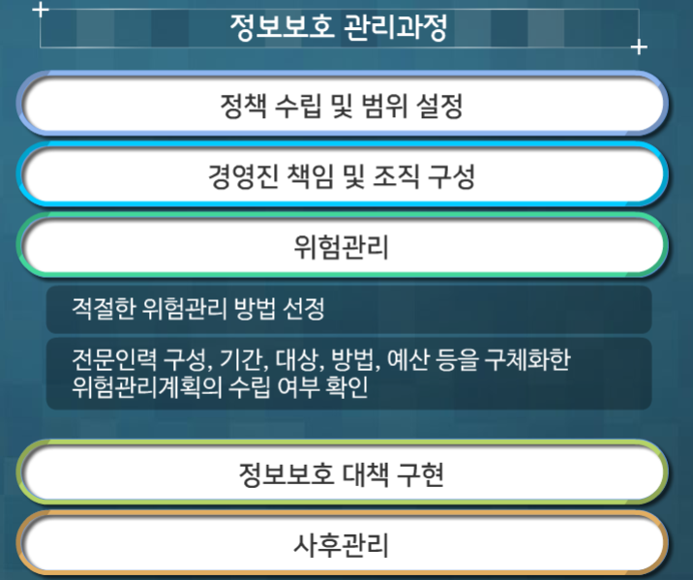
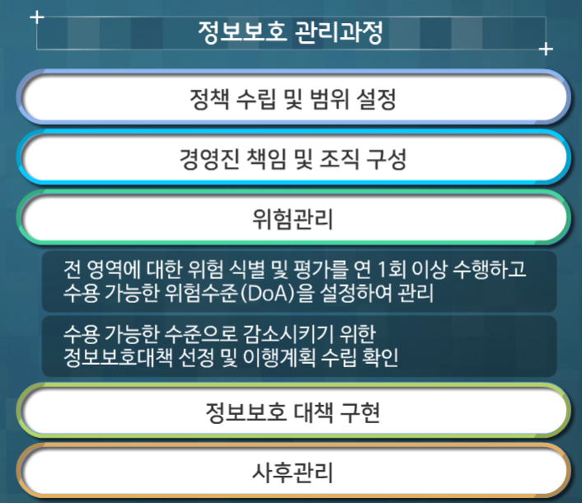
1.정보보호 관리과정 세부사항

Slide 21
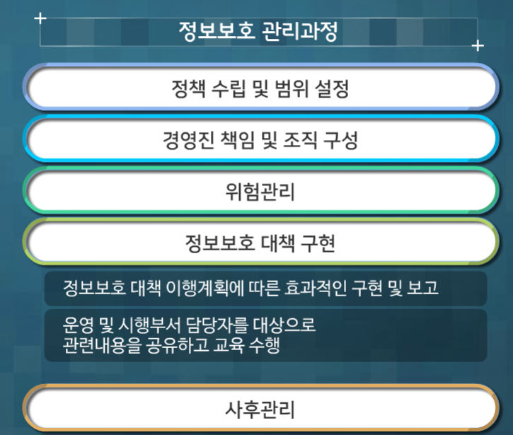
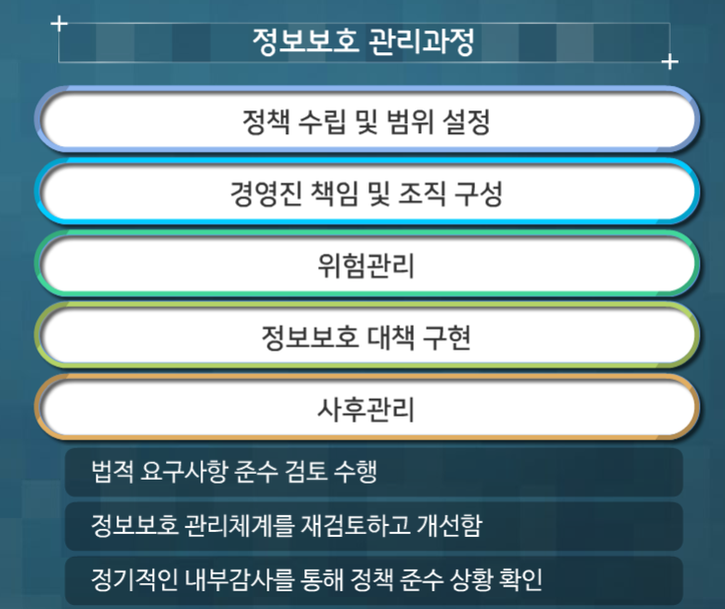
1.정보보호 관리과정 세부사항

Slide 22
이번에는 2.정보보호 대책에 대해알아보자. 정보보호대책에는 크게 2가지로 나눌수 있다.
13개분야 92개 인증 기준이 있는 정보보호대책에 대해 알아보자.
정보보호대책에는 크게 2가지로 나뉠수 있다.
1. 조직적/관리적 통제 –(정보보호정책,정보보호조직,외부자보안,정보자산 분류)
2. 운영적/기술적 통제 –(정보보호교육,인적보안,물리적보안,시스템개발보안,암호통제,접근통제,운영보안,침해사고관리,IT재해복구)

Slide 23
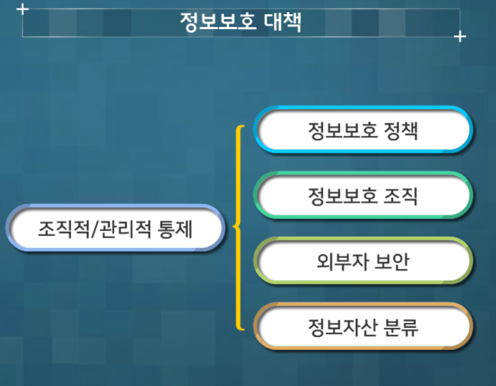
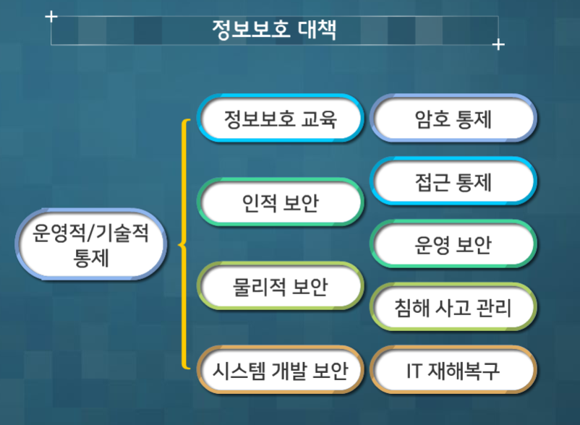
2.정보보호 대책 세부사항

Slide 24
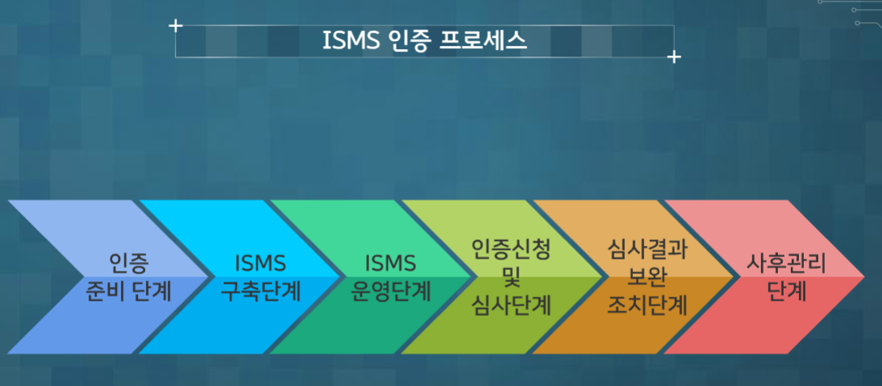
ISMS인증 절차

Slide 25
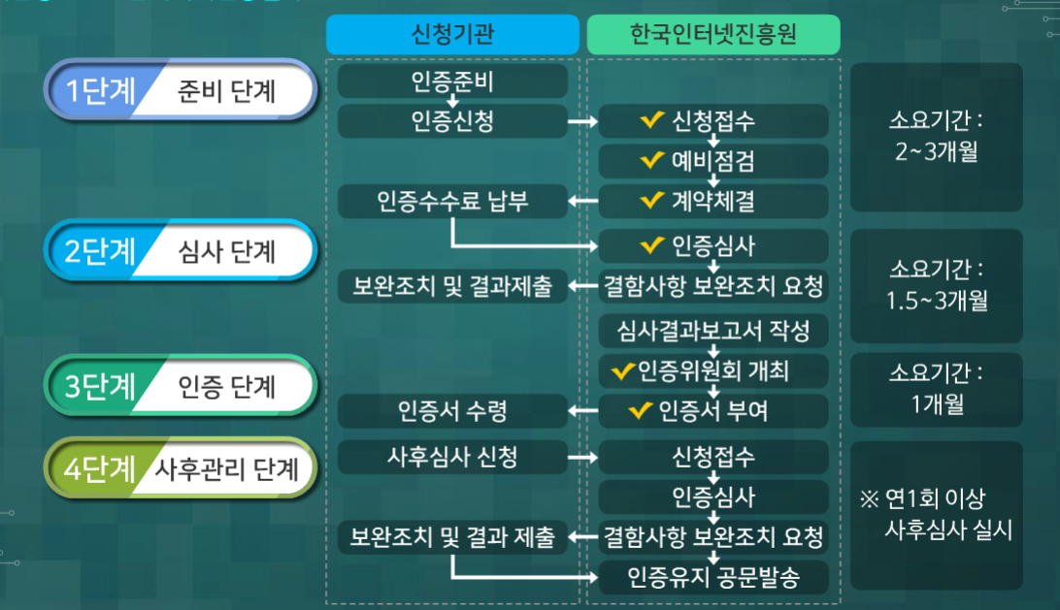
ISMS 인 증 절 차 를 한번 보자

Slide 26
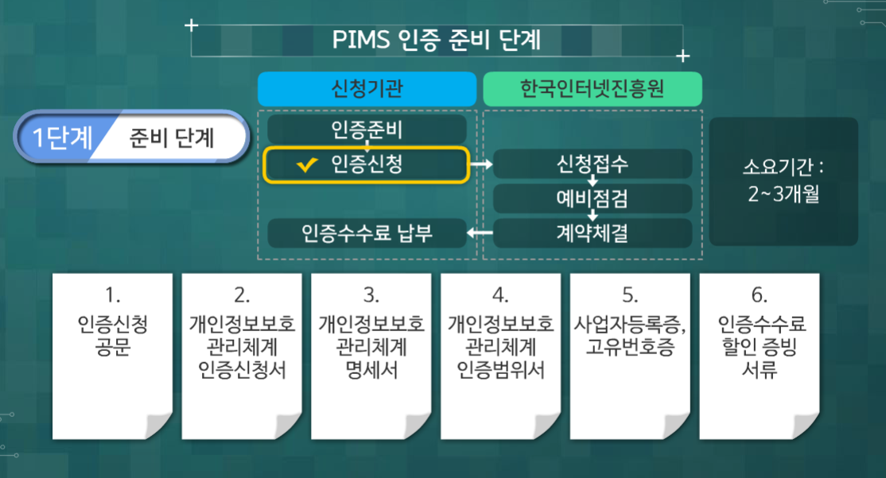
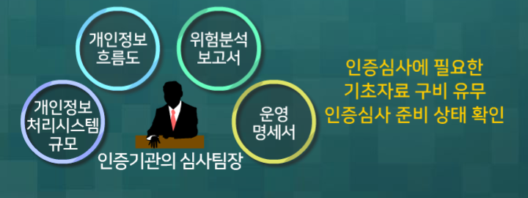
인증절차 1단계 - 준비단계
1. 준비 단계에서는 신청접수할 서류를 주목하자
2. 그후에 예비점검이 있는데 인증기관의 심사 팀장이 신청기관을 방문 하여 개인정보시스템규모,개인정보흐름도,위험분석보고서,운영명세서등 기초자료를 확인한다.

Slide 27
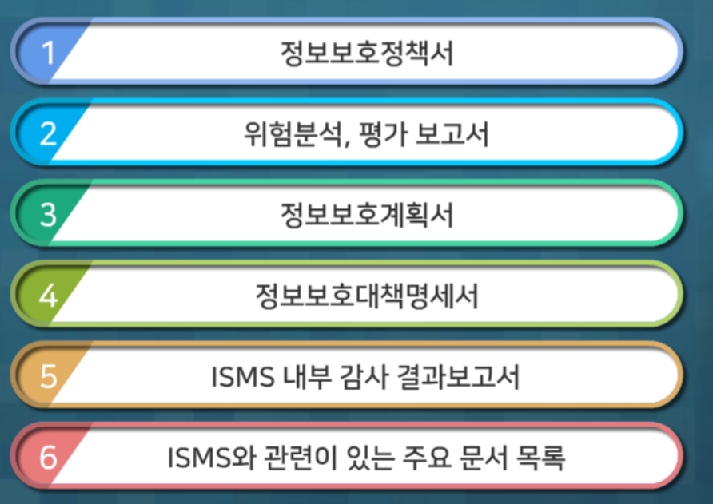
인증에 필요한 기본적인 문서목록

Slide 28
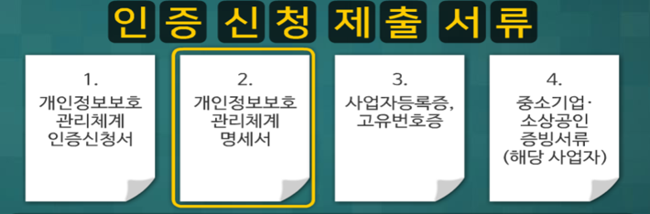
1-1 . 인증 신청 제출 서류 꼭 암기하자
인증신청 제출 필수 서류 3
1. ISMS인증신청서
2. 정보보호 관리체계 명세서
3. 사업자등록증

Slide 29
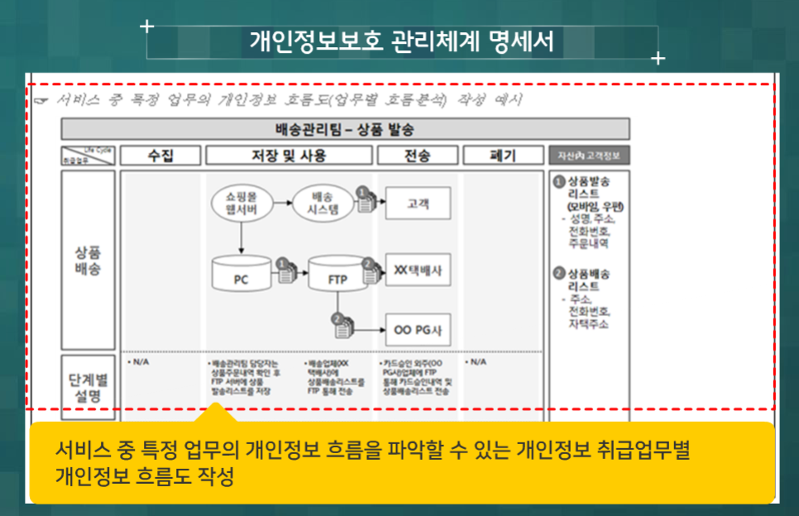
흐 름 도 예시

Slide 30
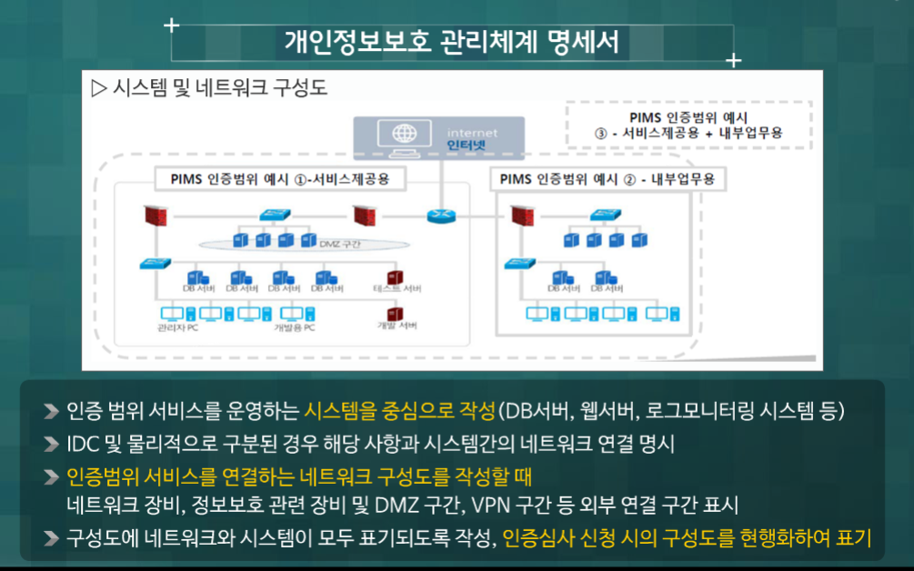
네트워크 구성도 예시

Slide 31
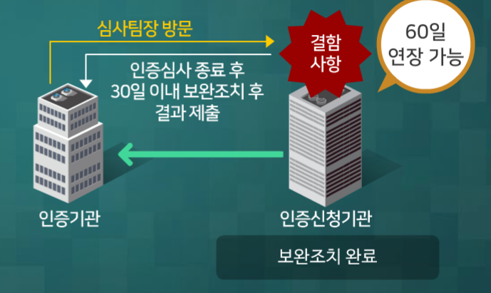
인증절차 2단계 심사 단계
심사결과 결함사항이 발견시
심사종료 30일 이내에 보완조치를 한후 결과를 제출하여야한다.
만약 30일이 어려우면 60일 연장이 가능하다. ( 기간연장 서식에 따라 작성 해야됨, 구두상으로 불가 )=총90일.
이때 심사팀장이 재방문하여 조치여부를 확인한다.

Slide 32
인증절차 3단계 심사 단계
2단계의 심사단계를 거치면
인증위원회 에 결과를 보고 하고 심의 의결 결과 보완조치 확인,인증적합여부를 판단후 인증서를 발급 하게 된다.
신청기관은 인증기간동안 개인정보보호 관리체계를 유지해야한다.

Slide 33
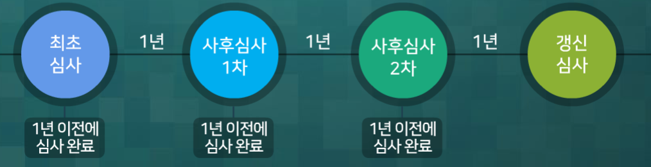
인증절차 4단계 사후관리 단계
유효기간은 3년이며 매심사를 받지않을 경우
인증 효력을 상실하게 된다.
◊인증 효력을 위해 매년 받아야 하는 것은 사후 심사 다
갱신심사 아님 !!X

Slide 34
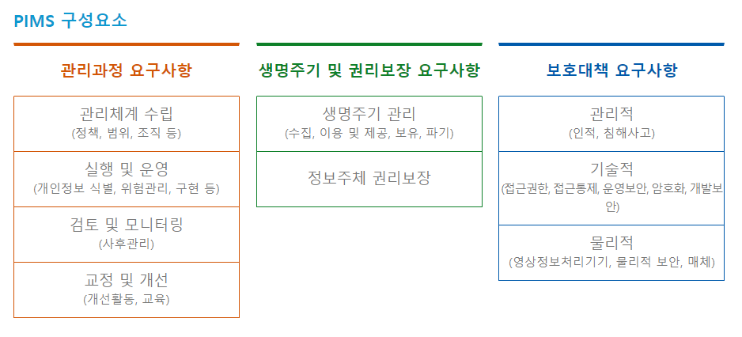
구성요소 다시 확인 ! 관리적,물리적,기술적 보호대책 !!! 필수 !!학습 하자 !!!
지금껏 PIMS 의 절차 및 구성요소 86개를 확인햇다.
다시 한번 보도록하자.
알고보면 보이고 모르고 보면 안보이기떄문에 다시 보고 또 보도록 하자
보호대책 요구사항 (관리적,기술적,물리적 ) 이부분은 무려 50개의 심사항목이 있다 . 86개중 50개면 상당수다… 그만큼 중요하다.
보안인이라면 꼭 알아야될 보호대책 다시 짚어보자.

Slide 35
관리적 보호조치 는 무엇인가 ?
1.교육및 훈련 – 최소 연 1회 이상 !
2.개인정보 취급자 관리-취급자 감독,보안서약서,퇴직자등 직무변경관리
3.위탁업무관리 및 침해사고관리-외부위탁계약,정부주체고지.위탁자관리감독
(위탁계약서에 반드시 포함할 사항이 아닌것은 ?
수탁자가 접근가능한 개인정보의 범위및 유형은 반드시 계약서에 포함하지 않아도 된다.)-시험문제 자주출제됨.
4.침해사고관리- 침해사고 대응절차및 체계구축, 침해사고 훈련개선,대응

Slide 36
물리적 보호조치 는 무엇인가 ?
1.물리적 보안 – 보호구역지정 및 관리,보호설비 설치, 출입 통제 등…
2. 영상 정보 처리기기 관리
3. 매체 관리- 저장매체파기,재사용시….-데이터 복구 안되도록…

Slide 37
기술적 보호조치 는 무엇인가 ?
♡ 개인정보 처리시스템과 관련 시스템의 계정과 권한은 필요한 사람에게 최소한으로 부여 되어야하며,권한부여 이력은 일정 기간 보관 - 개보3년,망5년
♡ 개인정보 처리시스템 접속기록은 법령에 따라 일정기간 이상 보관하여야 하며 , 권한 없는자의 접근시도, 권한의 오남용, 시스템 오류등을 적발하기 위하여 주기적으로 접속 기록을 검토 하여야함.
♡ 계정의 비밀번호를 안전하게 관리 하기 위한 기준을 마련하여 이행하여야 하며 , 필요한경우 개인정보 취급자의 단말을 망분리 해야함.

Slide 38
기술적 보호조치 는 무엇인가 ?
♥망법에서 망분리대상자는
– 개인정보 처리시스템으로 부터 다운로드할수 있는 권한을 보유한자
-개인정보처리시스템을 이용하는 개인정보 취급자의 권한을부여,변경할수 있는자
-개인정보 처리시스템에 저장된 개인정보를 삭제할수 있는자
♥개인정보 처리업무에 사용하는 단말과 시스템은 악성코드감염에 수행해야하며,시스템과 단말기 보호를 위해 필요한 보안 시스템을 구축하여 운영해야함.
♥개인정보 처리시스템과 관련 시스템을 개발하는 경우 개발 보안 요구사항정의,개발과,운영환경의분리,실데이터의 테스트 환경사용금지,외주개발시 용역업체관리등의 사항을 준수하여야함.

Slide 39
기술적 보호조치 는 무엇인가 ?
②. 원격접속관리 –VPN
-개인정보처리시스템을 외부에서 접속하여 사용하는 경우
전용선,vpn 등 사용하여 통제
-Vpn 사용시 추가 인증수단, 단말기 보안등을 고려
♥-개보법vpn = 안전한접속수단=암호화통신방법
-망법vpn=안전한 인증수단=otp,ip주소인증등
③.무선 네트워크 사용
- 내부용,외부용(guest용) 구분
- 비밀번호 설정 ssid 숨김 등으로 내부 메의 외부노출 최소화
-응용 프로그램 (- 계정관리처럼 권한제한및 관리 ,
멀티 로그인금지 , 세션종료시간 설정등의 보안 대책 마련 )
- 데이터 베이스 관리
- 개인정보 망분리
1. 접근통제
-문서로공식화 ,- 인사이동에 따른 권한변경보관-개보법3년,망법 5년 -비밀번호관리 , -접속기록,-전자적기록, 수기문서 X
-철처한 네트워크 관리 – 물리적,논리적 분리
①.분리운영
- 외부접근가능한서버 =DMZ망
- DB서버들은 내부망
- 내부망도 DB서는 가급적 별도의 네트워크로구분
- 개발,테스트 서버등 별도 분리
- 내부망은 가급적 사설 ip 사용

Slide 40
기술적 보호조치 는 무엇인가 ?
2. 운영보안
-악성코드통제
-취약점 점검
-표시제한,마스킹, -비식별
-보안시스템운영
-노트북,모바일기기 접근관리
-기타 운영보안-백업,복구

Slide 41
기술적 보호조치 는 무엇인가 ?
3. 암호화 및 개발보안등
-암호정책 수립및 이행.
-알고리즘 – ① 일방향암호화 –sha256 이상의 안전성 가진 방법 추천
(비밀번호 !! 무조건 일방향 !!!) sha 중에서도 80 비트 는 전혀 권장사항 아님!!! 유효기간도 만료됨 !! 128 비트 이상 사용 할것 !!
- ② 양방향암호화-aes128 알고리즘 등 권고
-암호키 = 안전한곳 보관
-개인정보 개발,유지보수

Slide 42
다음은 각 심사항목 세부사항 점검표이다.
ISMS 심사항목 총 104 개 이다
정보보호 관리과정 5단계 12 개 인증
정보보호대책 13 분야 92개 인증
이것만 기억하자.
수고 하셨습니다. ^^

Slide 43
많이 부족한 자료 이지만, 나름대로 열심히 공부 하였고, 지금 이시간에도 열심히 공부할 누군가와 공유 하고 싶어 작성 하게 되었습니다.
감사합니다 ^^
무료, 공개 스터디 카페 입니다.
배포 자유!! 하지만 수정은 금지 합니다. !! (힘들게 제작한 제작자 입니다)
비영리 목적으로 순수 하게 학습이 목표 입니다.
순수한 학습 목적 이기에 검색 엔진에서 검색이 되던 안되던, 신경 쓰고 있지 않습니다.
그렇기 때문에, 학습 하며 작성한 자료를 이미지 그대로 첨부 하였습니다.
순수한 학습 목적 이기에 검색 엔진에서 검색이 되던 안되던, 신경 쓰고 있지 않습니다.
잘못된 부분이나, 수정될 부분이 있으면 피드백 주시는되로 즉시 수정 하도록 노력하겠습니다.
KISA, google, Naver 사의 위키피디아,이미지 를 사용 하였습니다. 문제시, 즉시 삭제 하도록 하겠습니다.

